Slide 1


VADEMECUM
per
VIVERE IN ITALIA
IO CITTADINO. PERCORSI DI CITTADINANZA PER MIGRANTI

Slide 2
1. COMUNICARE IN ITALIA
PUOI IMPARARE L’ITALIANO GRATUITAMENTE
ISCRIVENDOTI AL CPIA, la scuola pubblica per adulti (cerca sulla Mappa la sede più vicina).
La frequenza ad un corso di livello A2 ti fa ottenere un attestato valido per il Permesso di soggiorno;
Al CPIA puoi studiare e ottenere un Diploma di III Media.
⚠️
IO CITTADINO. PERCORSI DI CITTADINANZA PER MIGRANTI
FREQUENTANDO LE SCUOLE DI ITALIANO DELLE ASSOCIAZIONI
(per il Lazio v. www.scuolemigranti.it; anche la Caritas o gli Sportelli per stranieri possono indicarti la scuola più vicina).
  Trovi accoglienza, flessibilità, disponibilità alla cura
  Puoi ottenere attestati di frequenza
  Puoi essere guidato ad affrontare gli esami di certificazione delle competenze raggiunte, con certificati riconosciuti in Italia e in Europa.
⚠️
DA SOLO CERCANDO SITI ONLINE (se hai già una buona scolarizzazione e sai muoverti in Internet).
⚠️
Per documentare le competenze dovrai poi iscriverti agli esami o, per il livello A2, al test presso i commissariati. Nel Lazio offrono assistenza per inoltrare la domanda: I CAF, i Patronati e le Associazioni di Volontariato.

Slide 3


2.DOCUMENTI PER VIVERE IN ITALIA
RICHIEDI ALL’ UFFICIO ANAGRAFE
Il certificato di nascita
Il certificato di matrimonio
Il certificato di cittadinanza
Il certificato di morte
Il certificato di residenza
Il certificato di stato di famiglia
Il documento di identità per minori di 15 anni
la carta di identità
Il cambio di residenza
Il cambio di abitazione all'interno del Comune
IO CITTADINO. PERCORSI DI CITTADINANZA PER MIGRANTI
Per fare la domanda devi essere in possesso di:
permesso di soggiorno di validità superiore a 3 mesi;
passaporto in corso di validità o documento equipollente;
Codice fiscale;
Per cambiare residenza devi presentare:
Un tuo documento di identità personale in corso di validità;
il permesso di soggiorno o la ricevuta della domanda di rinnovo

Slide 4







3. ABITARE IN ITALIA
SE NON SAI DOVE ANDARE E HAI BISOGNO DI AIUTO, PUOI RIVOLGERTI A
Centri collettivi Caritas
Se sei un Richiedente Asilo, all’organizzazione Refugees Welcome
O PUOI ORGANIZZARTI DA SOLO:
Affittando un appartamento
IO CITTADINO. PERCORSI DI CITTADINANZA PER MIGRANTI
Convivendo con altri coinquilini (cohausing)
DOVE CERCARE:
                Reti e associazioni locali
  Internet (gruppi Facebook marketplace, immobiliare.it, idealista.it, subito.it, casa.it
  Agenzie immobiliari

Slide 5

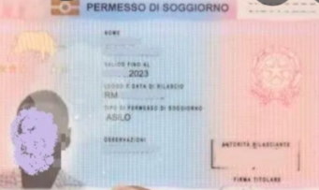
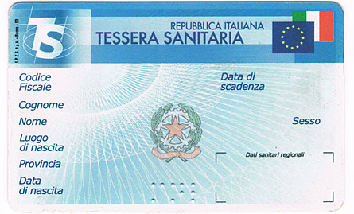
ABITARE IN ITALIA
DOCUMENTI NECESSARI PER STIPULARE UN CONTRATTO DI AFFITTO
Documento di identità̀ valido
Permesso di soggiorno valido
Codice fiscale
IL CONTRATTO PER ESSERE VALIDO DEVE INDICARE
        la data
        I dati tuoi e quelli dell’ agenzia o del proprietario dell’appartamento
I dati catastali dell’immobile
    La durata
    Il deposito cauzionale
Il canone d’affitto

Slide 6






4. STUDIARE IN ITALIA
LA SCUOLA È OBBLIGATORIA DAI 6 AI 16 ANNI
Scuola dell’infanzia
Documenti necessari per l’iscrizione
Certificato di residenza;
Carta d’identità genitori;
Dati del bambino ( nome, cognome, codice fiscale…);
Certificato medico del bambino ( vaccinazioni,disabilità…);
Dichiarazione ISEE.
0 - 3 anni: Asilo Nido
3 - 5 anni: scuola materna
IO CITTADINO. PERCORSI DI CITTADINANZA PER MIGRANTI
Primo ciclo di istruzione
L’iscrizione si fa tra Gennaio e Febbraio
DOCUMENTI:
Certificato di nascita;
Codice fiscale dello studente e dei genitori;
Copia delle carte d’identità dei genitori;
Copia tesserino delle vaccinazioni;
Certificazione degli studi precedenti.
6 - 10 anni : Scuola primaria
11 - 13 anni : Scuola secondaria
di primo grado

Slide 7

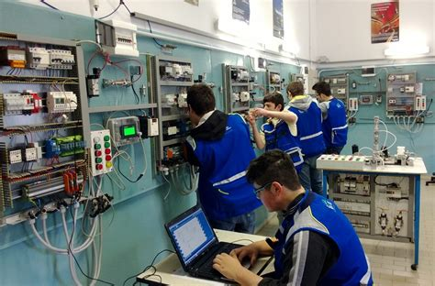
STUDIARE IN ITALIA
Secondo ciclo di istruzione
14 a 18 anni : Scuola secondaria di secondo grado
L’iscrizione si fa tra Gennaio e Febbraio
Lo studente sceglie la scuola che gli piace
DOCUMENTI:
Certificato di nascita;
Codice fiscale dello studente e dei genitori;
Copia delle carte d’identità dei genitori;
Copia tesserino delle vaccinazioni;
Certificato di licenza media e competenze.
istruzione e formazione professionale: percorsi di 3 o 4 anni
Istruzione superiore
Università
Istituti tecnici Superiori (ITS)
Alta Formazione Artistica, Musicale e Coreutica (AFAM)

Slide 8
5. CURARSI IN ITALIA
L’assistenza sanitaria in Italia è riconosciuta a TUTTI:
Se hai il Permesso di Soggiorno
Se non hai il Permesso di Soggiorno
Chiedi la Tessera sanitaria
Chiedi il tesserino STP
(straniero temporaneamente presente)
assicura le cure urgenti, essenziali e continuative:
IO CITTADINO. PERCORSI DI CITTADINANZA PER MIGRANTI
Servizi di tutela maternità e gravidanza, consultori familiari;
Tutela salute dei minorenni; Vaccinazioni;
Profilassi internazionale;
Profilassi, diagnosi e cura delle malattie infettive;
Salute mentale (psicologo, psichiatra);
Risulti iscritto al Servizio Sanitario Nazionale
e puoi accedere a tutta l'assistenza
La usi
in farmacia per ritirare un farmaco,
per prenotare una visita o un esame,
per certificare il Codice Fiscale.
È valido 6 mesi, con possibilità di rinnovo.
Si richiede alla ASL o al Pronto Soccorso,
senza bisogno di documenti. NON puoi essere segnalato.
Devi solo indicare nome, cognome, sesso, data, luogo di nascita e nazionalità; dichiarazione di indigenza.
Si richiede alla ASL presentando
Permesso di soggiorno
Certificato di residenza
Codice fiscale
⚠️

Slide 9

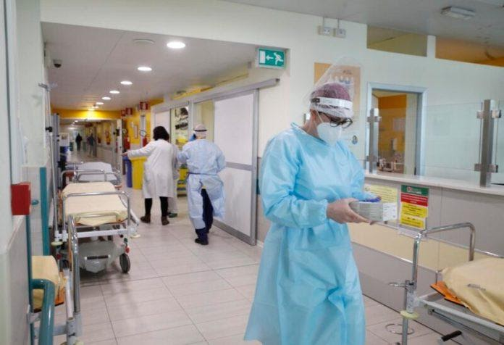




CURARSI IN ITALIA
OSPEDALE
È la struttura pubblica per l’assistenza sanitaria, le analisi, il ricovero e la cura dei pazienti
senza permesso di soggiorno puoi andare al PRONTO SOCCORSO con la tessera STP
con il permesso di soggiorno per andare all’ospedale devi portare la tessera sanitaria e la ricetta del medico
CONSULTORIO FAMILIARE
È per tutte le donne, gli uomini, le mamme, i bambini, gli adolescenti, le coppie e le famiglie.
Non è un vero ospedale, non è una clinica: è un luogo dove puoi trovare INFERMIERI, MEDICI E PROFESSIONISTI disponibili ad aiutarti.
Per andare al consultorio DEVI prenotare la visita
NON DEVI avere la ricetta
NON DEVI pagare

Slide 10
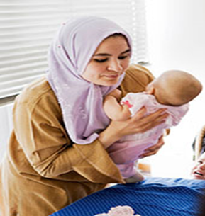

6. DIVENTARE MAMMA IN ITALIA
La donna in stato di gravidanza presente in Italia anche in modo irregolare non può essere espulsa fino a 6 mesi dopo la nascita del figlio.
⚠️
Alla donna in gravidanza viene rilasciato dalla Questura un permesso di soggiorno per CURE MEDICHE.
IO CITTADINO. PERCORSI DI CITTADINANZA PER MIGRANTI
In Italia, visite e cure per la gravidanza sono gratuite per tutte le donne (non si paga il ticket), con o senza il permesso di soggiorno.
Le cittadine regolari hanno diritto ALL’ASSEGNO DI MATERNITÀ concesso dai comuni.
Per le donne in gravidanza che lavorano è previsto IL "CONGEDO DI MATERNITÀ".
Secondo la legge italiana (Legge 194) si può interrompere in ogni caso la gravidanza entro 90 giorni
dal concepimento. Dopo 90 giorni, solo in caso di grave pericolo.

Slide 11
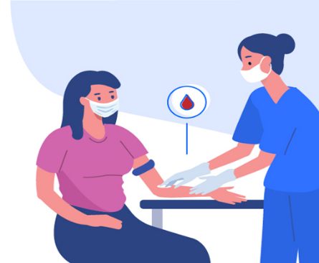
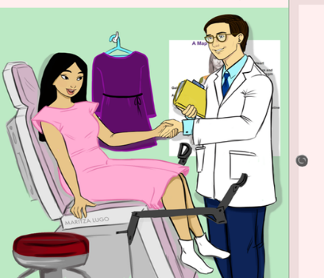

DIVENTARE MAMMA IN ITALIA
Una donna incinta va in ospedale per:
Analisi del sangue
Visita ginecologica
Ecografia
per vedere come sta il bambino
e sentire il battito
Una donna incinta va in consultorio per:
Un corso di accompagnamento alla nascita: incontri teorici, anche per i padri, e incontri pratici per le future mamme. Può avere informazioni su
GRAVIDANZA,
ALLATTAMENTO,
IGIENE PERSONALE DEL BAMBINO
CURE PEDIATRICHE,
CONTRACCEZIONE,
LAVORO DI COPPIA

Slide 12


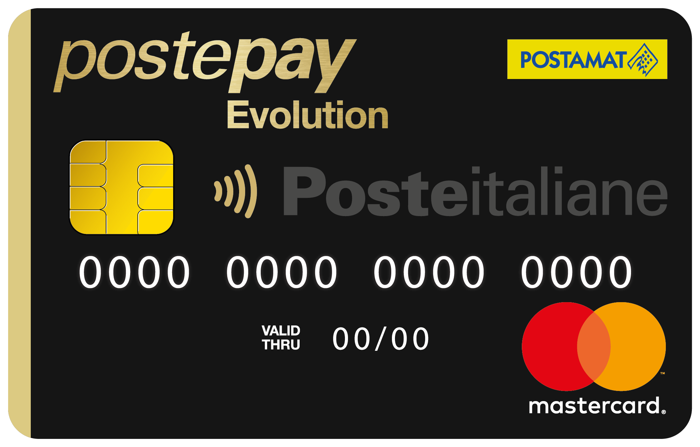
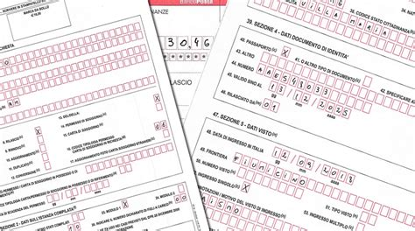




7. SPENDERE IN ITALIA
COSA PUOI FARE ALLE POSTE
Avere una carta di credito:
4. Ritirare il kit per la richiesta del permesso di soggiorno
postepay
postepay evolution
Aprire un conto corrente (c.c.) per:
addebito stipendio
pagare bollette
pagare multe.
IO CITTADINO. PERCORSI DI CITTADINANZA PER MIGRANTI
pagare tasse
iscrizione a scuola
5. Spedire soldi nel tuo Paese
3. Spedire lettere e pacchi:
Costo lettere € 10
Costo pacchi da € 9 a € 25.

Slide 13






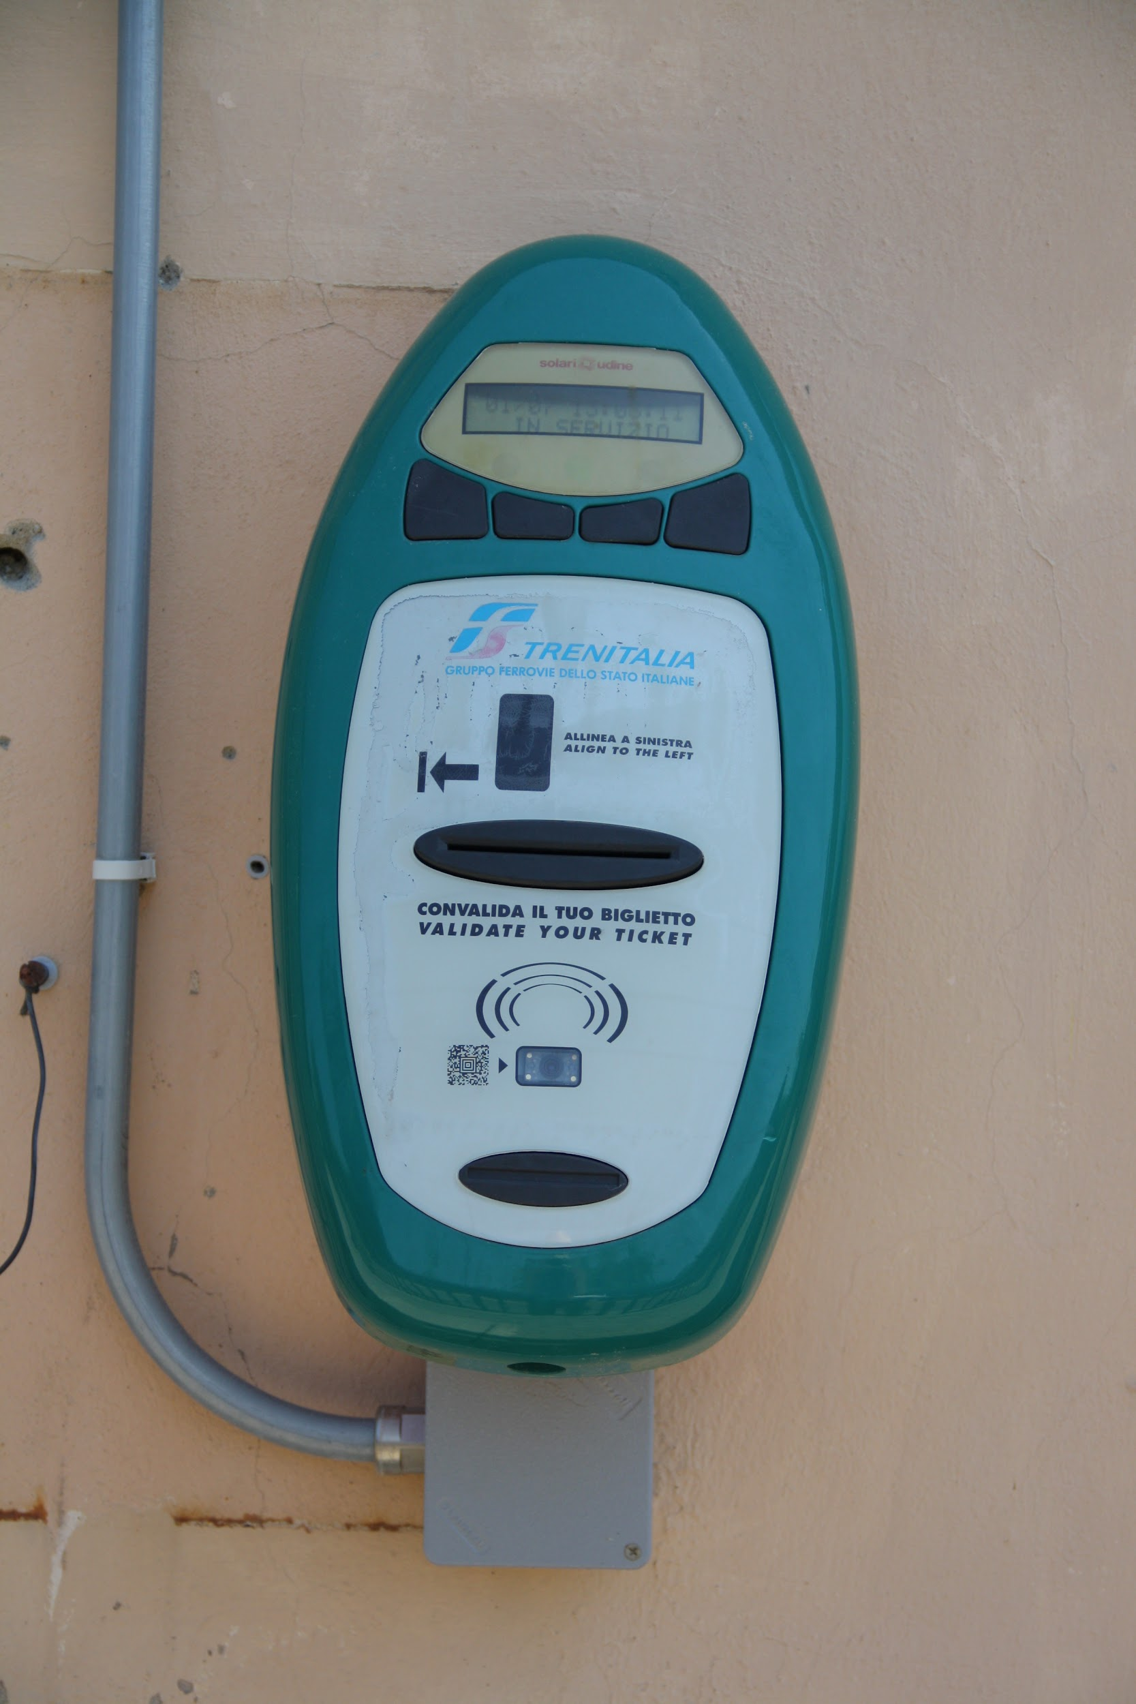

8. MUOVERSI NELLE CITTÀ D’ ITALIA
RICONOSCI I SIMBOLI
Alimentari/supermercato
Fermata dell’autobus
Tabacchi
IO CITTADINO. PERCORSI DI CITTADINANZA PER MIGRANTI
Farmacia
Stazione dei treni
Ospedale
⚠️
ricorda di comprare il biglietto e convalidarlo prima del viaggio!
Municipio

Slide 14



